Slide 1
Microprogram Controller
微程式控制器
2017-05-5
陳慶瀚
中央大學資訊工程系

Slide 2
1-bit 微程式控制器架構
算數邏輯運算模組(ALU)
程式記憶體模組 (ROM)
多工器模組(Multiplexer)
累加暫存器模組(Accumulater)
資料暫存器(RAM)
程式計數器(PC)
指令解碼器(Decoder)
微程式(Micrprogram)

Slide 3
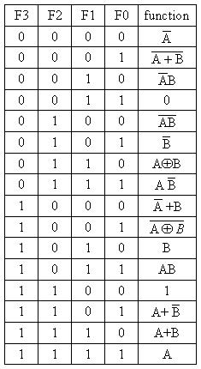
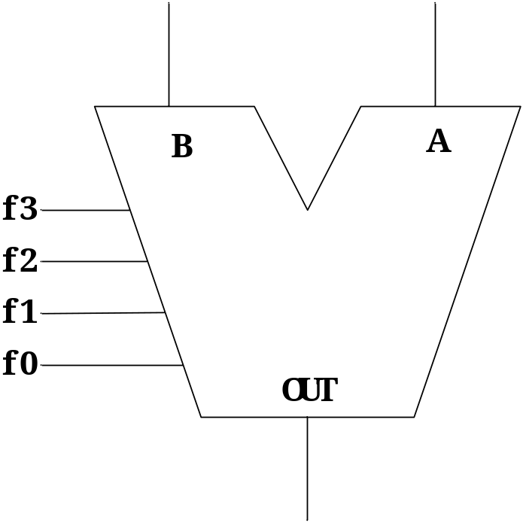
ALU模組

Slide 4

程式記憶體模組(ROM)
用以存放程式的記憶體電路。例如一個邏輯函數
F = a + c，可寫成三行程式指令，分別存放在3個bit-vector的記憶體：
bit-vector# | Operator | Operand | 功能說明
1 | LD | a | 載入a(至ALU的累加暫存器)
2 | ANDC | b | 將暫存器值 與作AND
3 | OR | c | 將累加暫存器值與c作OR

Slide 5
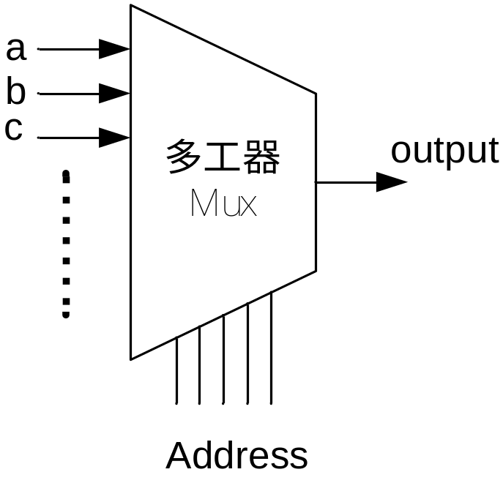
多工器模組(Multiplexer)
上述範例中，每一行程式指令必須提取一個operand，這個operand是眾多系統輸入變數中的其中一個，使用多工器，透過address可選取任意變數作為ALU的B端輸入

Slide 6
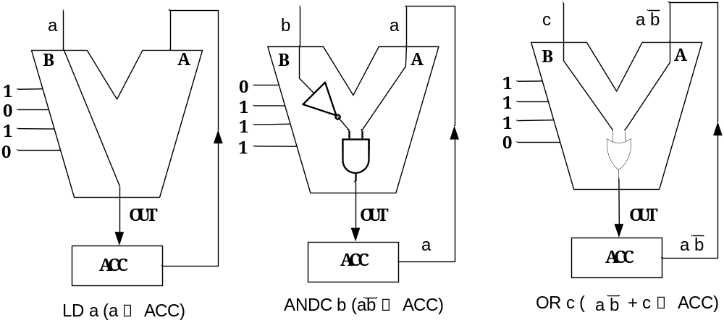
累加暫存器模組(Accumulater)
累加暫存器是一個1-bit記憶體，用來儲存上一個程式指令的運算結果。

Slide 7
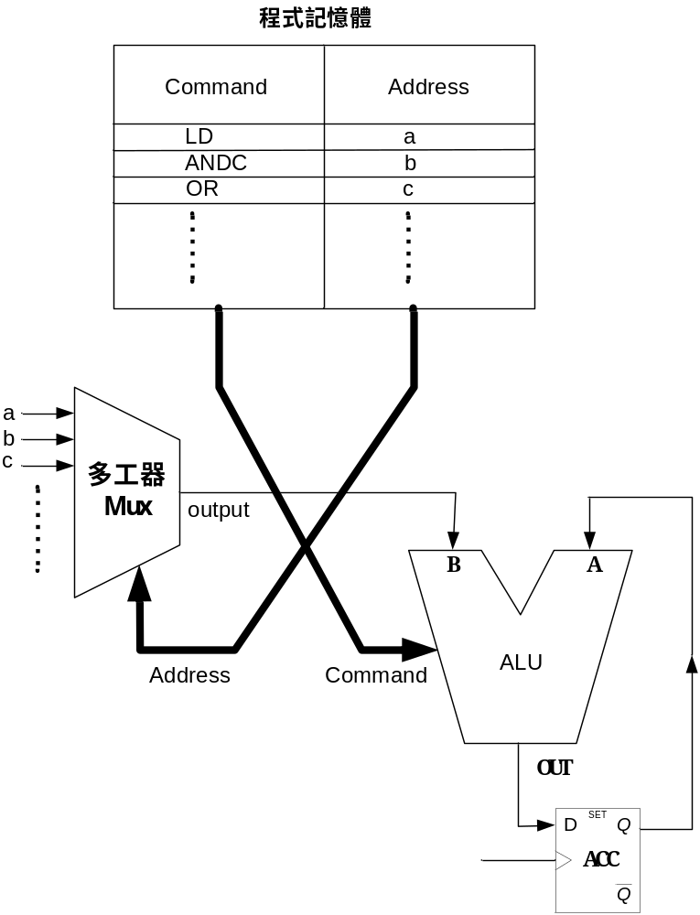
1-Bit 微程式
處理器架構

Slide 8
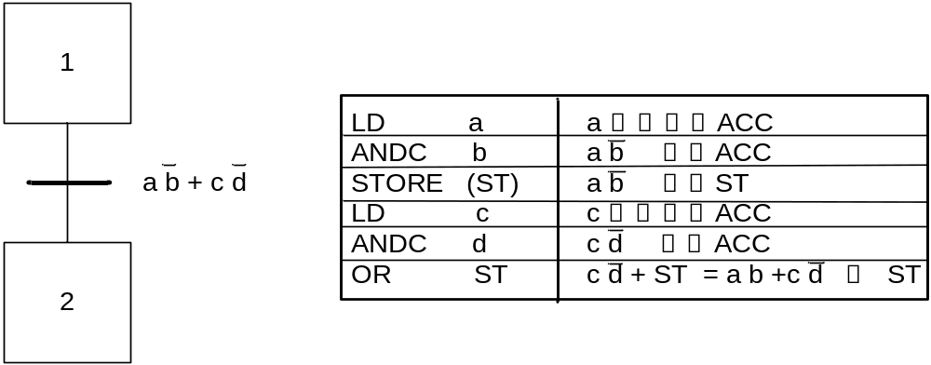
資料暫存器(RAM)
為何需要1-bit RAM?

Slide 9
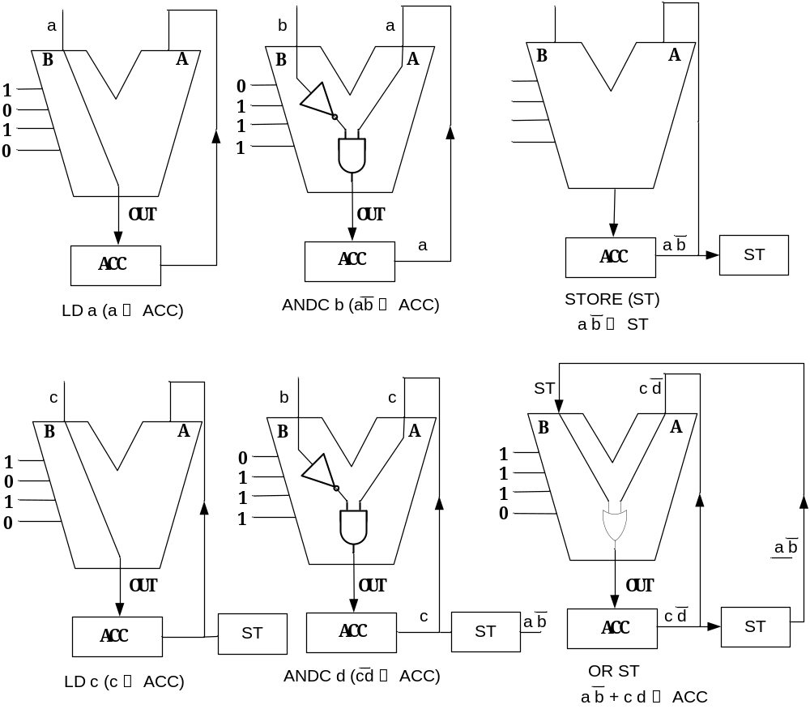

Slide 10
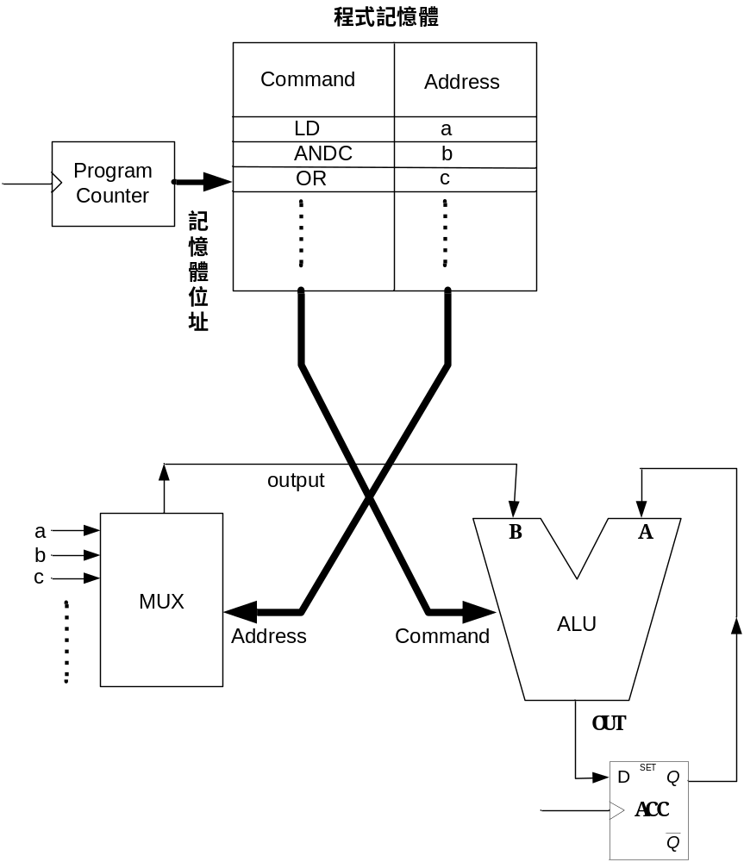
程式計數器 (PC)
提供要讀取的程式
記憶體的位址(一個
word一個word依
序讀取)

Slide 11
指令解碼器(Decoder)
為了控制1-Bit暫存記憶體ST送至MUX作為一個輸入變數，故需一個指令解碼器(instruction decoder)。

Slide 12
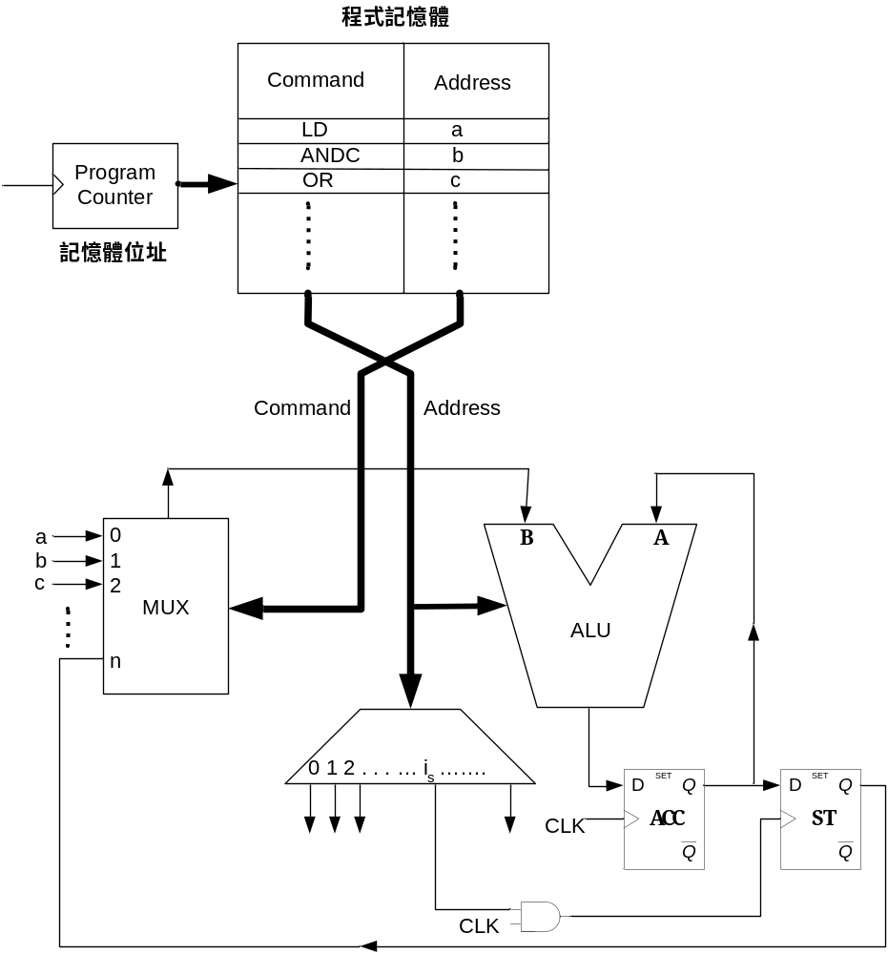

Slide 13
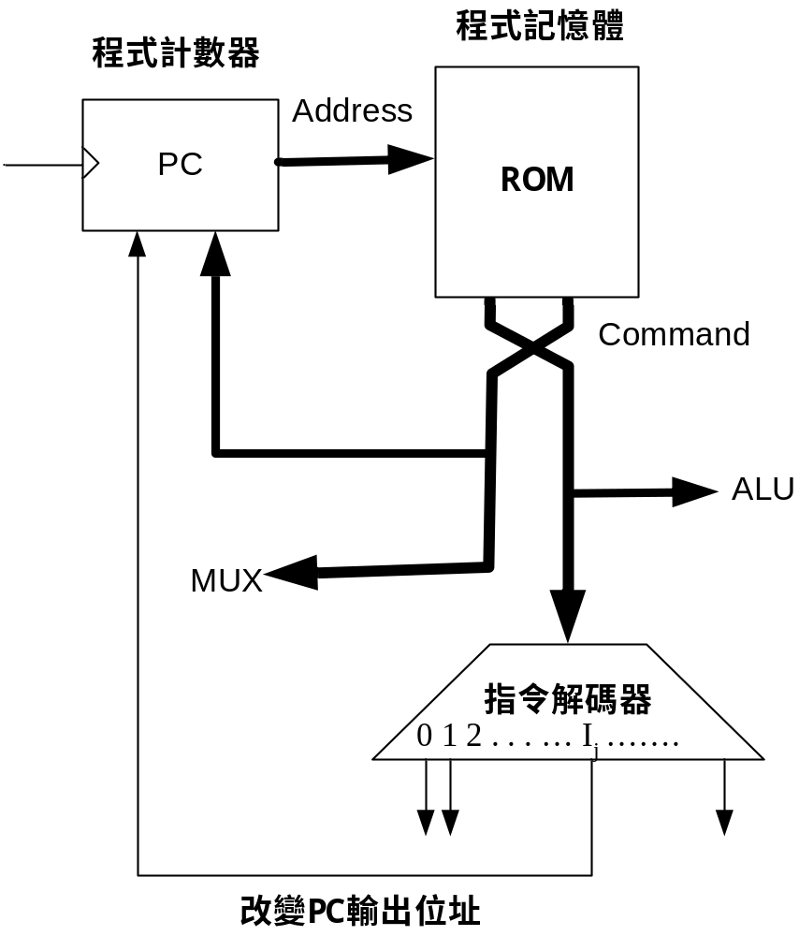
無條件跳躍(Non-conditional Jump) : JMP

Slide 14
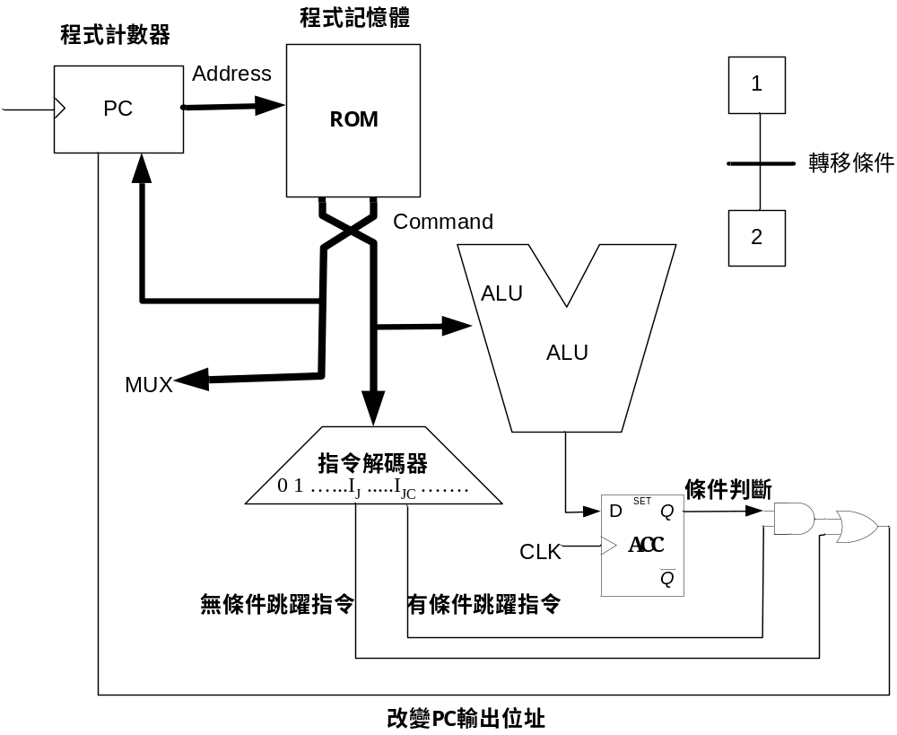
有條件的跳躍(conditional Jump) : JMPA

Slide 15
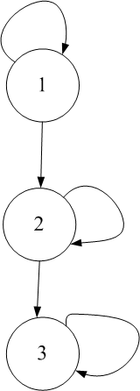
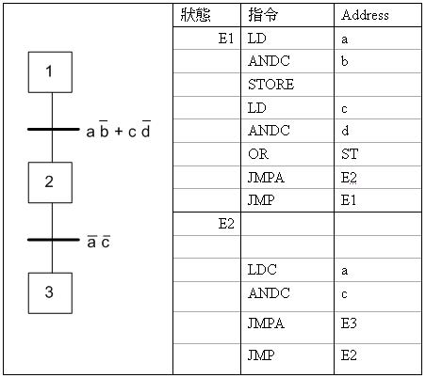
跳躍指令的微程式應用

